Slide 1
Terapia Integracji Sensorycznej

Slide 2
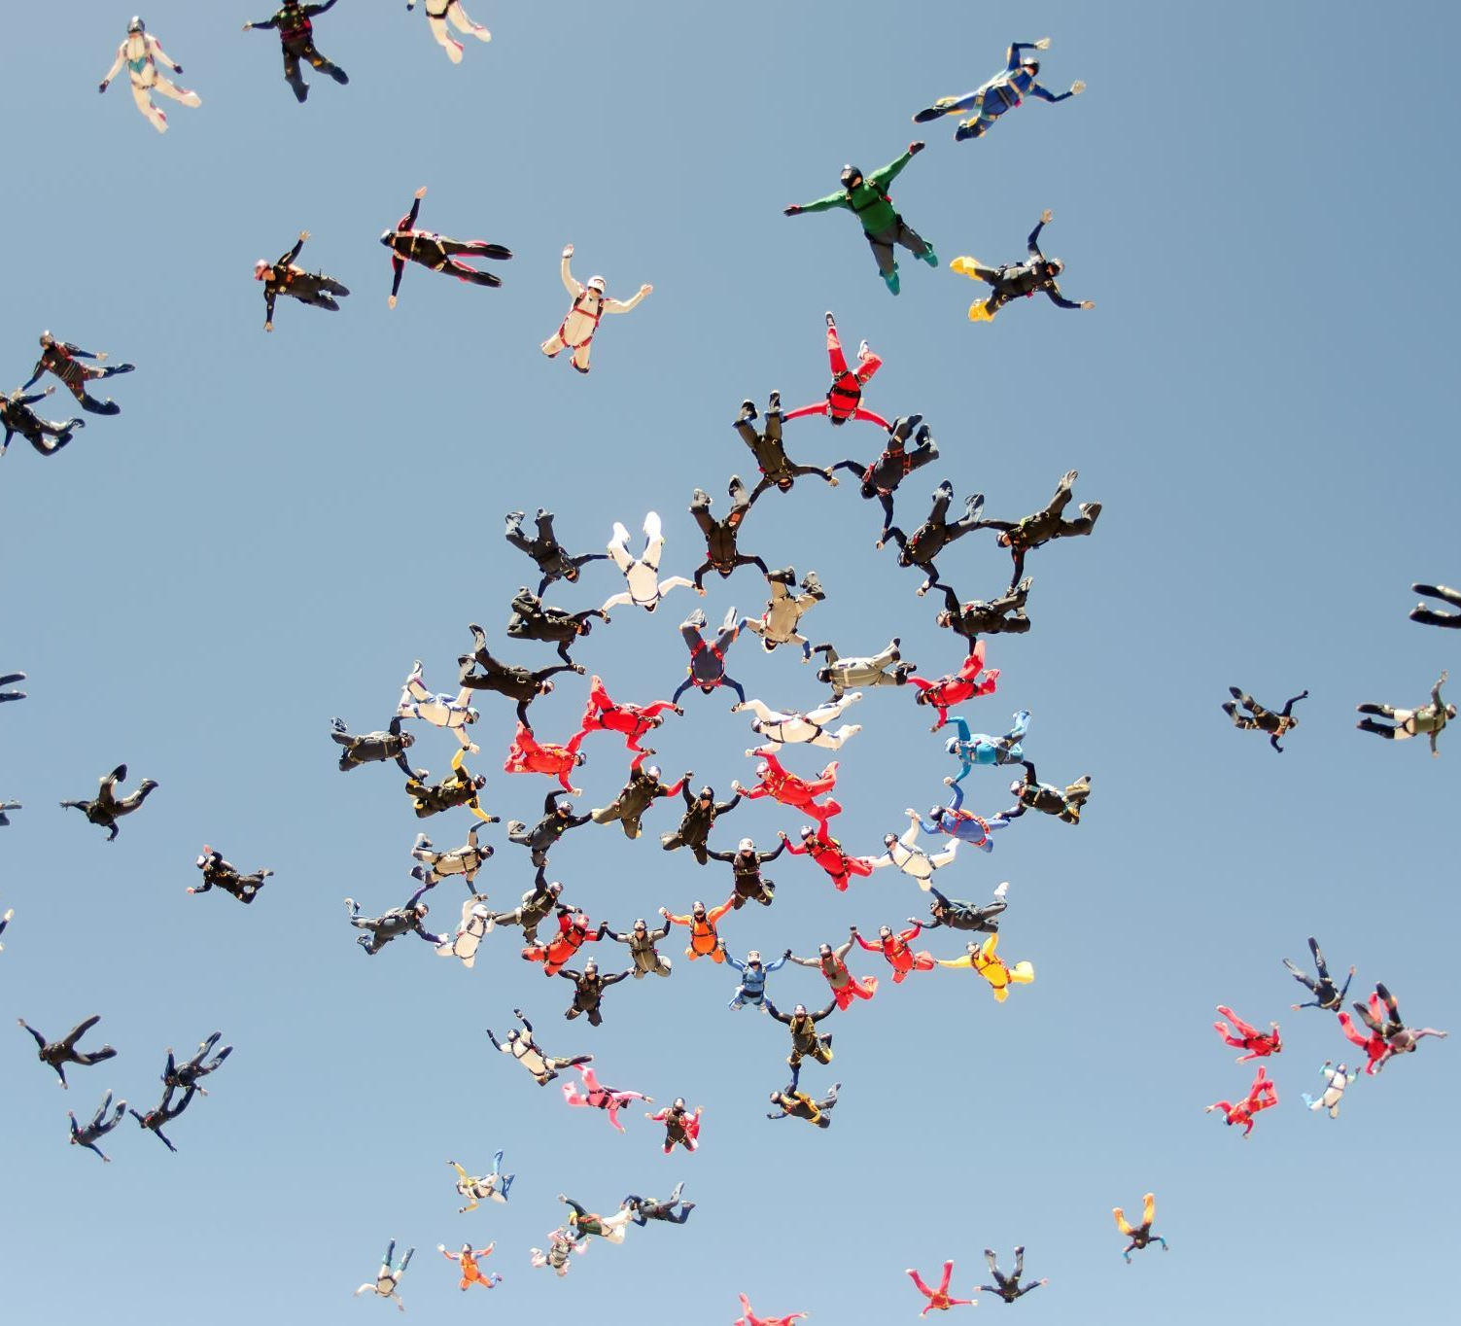
NA DIAGNOZĘ SKŁADAJĄ SIĘ MIĘDZY INNYMI
wywiad z rodzicami
wypełnienie przez rodziców kilku kwestionariuszy dotyczących funkcjonowania sensoryczno – motorycznego dziecka
testy i próby kliniczne, czyli polecenie dziecku wykonania kilku zadań pozwalających ocenić jego napięcie mięśniowe, równowagę, koordynację, czucie ciała
obserwacja spontanicznej aktywności dziecka na sali terapeutycznej.

Slide 3
CELE TERAPII INTEGRACJI SENSORYCZNEJ
Celem terapii integracji sensorycznej jest stymulacja centralnego układu nerwowego poprzez pobudzanie receptorów zmysłowych. Proces ten ma dostarczyć aparatowi sensorycznemu odpowiednią ilość i jakość bodźców, aby na ich podstawie mózg nauczył się właściwego reagowania i wykształcił prawidłowe reakcje adaptacyjne

Slide 4
CELE TERAPII INTEGRACJI SENSORYCZNEJ
Oddziaływanie terapeutyczne polega na planowym bodźcowaniu trzech podstawowych, pierwotnych zmysłów: dotyku, czucia głębokiego, równowagi, które stanowią bazę dla wykształcenia wyższych, bardziej zaawansowanych umiejętności przetwarzania sensorycznego.

Slide 5
CELE TERAPII INTEGRACJI SENSORYCZNEJ
W wyniku przeprowadzonej stymulacji poprawia się integracja sensoryczna i wzmacniają procesy nerwowe, co w sposób automatyczny przekłada się na pojawienie nowych, adekwatnych reakcji i zachowań.

Slide 6
ZMYSŁY I ROLA MÓZGU
Zmysły dostarczają informacji o fizycznej kondycji ciała i otoczenia. Informacje te płyną z siedmiu receptorów:
1. wzrok
2. słuch
3. dotyk
4. przedsionek
5. czucie głębokie
6. węch
7. smak

Slide 7
DOTYK, PRZEDSIONEK, PROPROCEPCJA
Zmysły słuchu i wzroku są pobudzane przez bodźce płynące z dotyku, propriocepcji i układu przedsionkowego.
Zmysły te wpływają na umiejętności ruchowe, koordynację oraz koncentracje.
Prawidłowe funkcjonowanie tych zmysłów jest niezbędne do tego by nabywać nowe umiejętności ruchowe i poznawcze.

Slide 8
Przykłady zabaw i ćwiczeń stosowanych podczas zajęć terapii integracji sensorycznej:
huśtanie ruchem liniowym i obrotowym
huśtanie ruchem liniowym i obrotowym z jednoczesnym wykonywaniem czynności dodatkowych: układaniem puzzli, rzucaniem przedmiotami do celu
uciskanie ciała różnymi przedmiotami
uciskanie rożnych przedmiotów
pokonywanie toru przeszkód
pchanie, ciągnięcie ciężkich przedmiotów

Slide 9
Przykłady zabaw i ćwiczeń stosowanych podczas zajęć terapii integracji sensorycznej:
przebywanie w pozycji do góry nogami
chodzenie po podłożu różnego typu z otwartymi i zamkniętymi oczami
podskoki na jednej i obu nogach
przeskakiwanie z nogi na nogę
skakanie wokół własnej osi
przeskakiwanie przeszkód
wchodzenie, schodzenie, wskakiwanie, zeskakiwanie ze stopnia
turlanie się w różnych kierunkach z otwartymi i zamkniętymi oczami

Slide 10
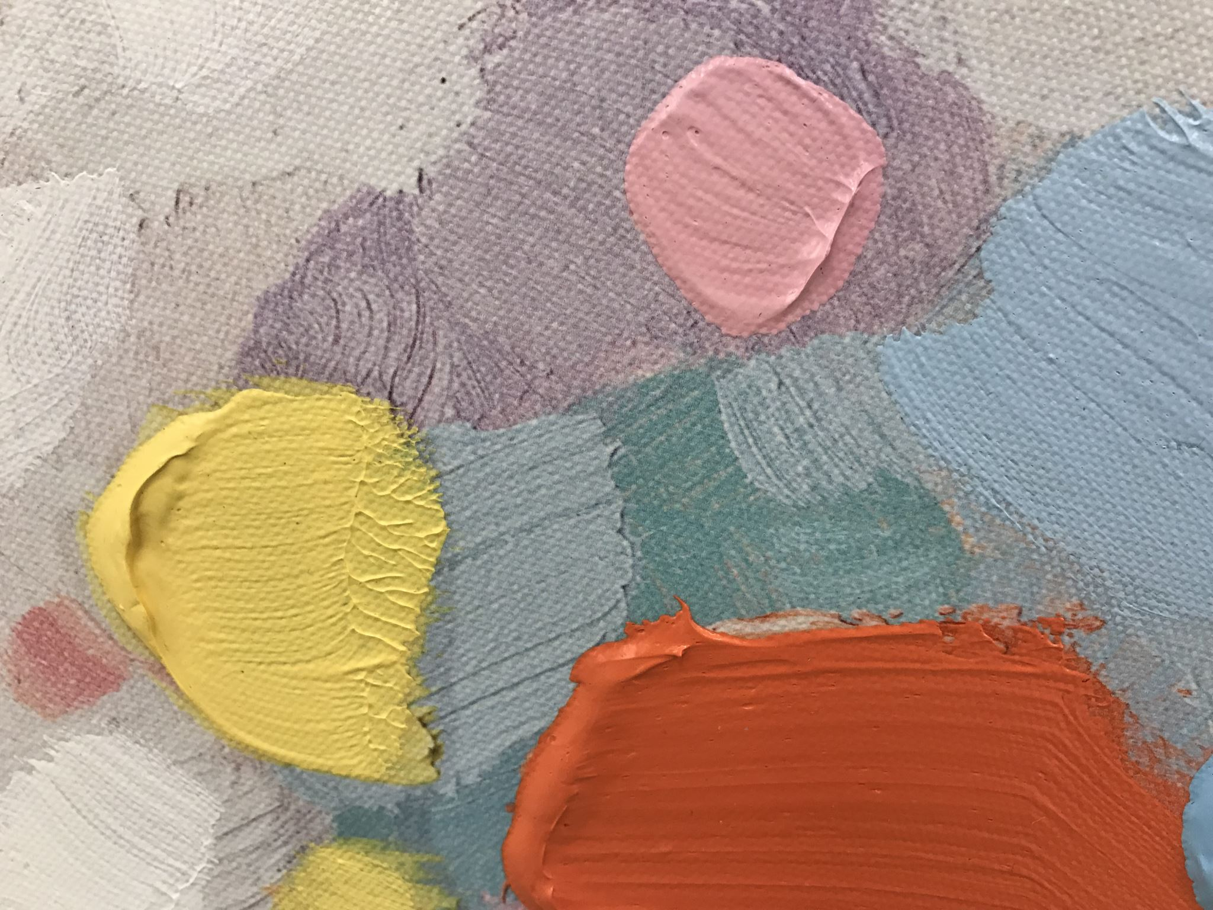
Przykłady zabaw i ćwiczeń stosowanych podczas zajęć terapii integracji sensorycznej:
turlanie się z jednoczesną fiksacją wzroku na wyznaczonym punkcie
lepienie z plasteliny, modeliny, masy solnej, piasku kinetycznego;
układanie piramid z klocków;
malowanie palcami na materiałach o różnorodnej fakturze, substancjami o różnorodnej konsystencji
malowanie oburącz
malowanie w pozycji leżącej na brzuchu
przepychanie się, siłowanie
jazda na deskorolce w pozycji leżącej na brzuchu.

